Slide 1


Slide 2
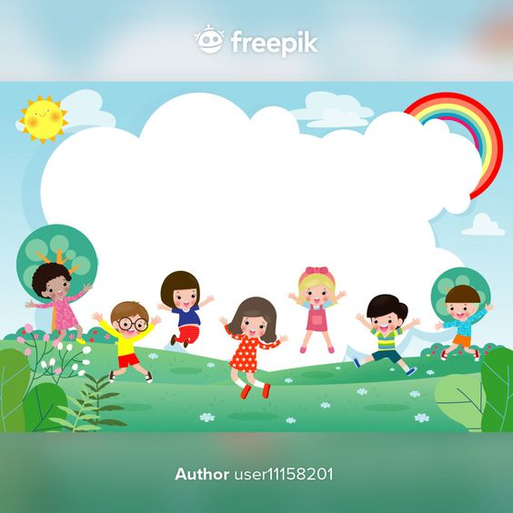

ỦY BAN NHÂN DÂN QUẬN LONG BIÊN
TRƯỜNG MẦM NON HOA SỮA
LĨNH VỰC: PHÁT TRIỂN NGÔN NGỮ
Đề tài: Thơ: Hãy lắng nghe
Lứa tuổi:4- 5 tuổi
Giáo viên: Khúc Thị Thúy Huyền
Năm học 2023-2024

Slide 3

I. MỤC ĐÍCH YÊU CẦU:
1. Kiến thức:
- Phát triển ngôn ngữ cho trẻ 4 - 5 tuổi
- Trẻ biết tên bài thơ, hiểu nội dung bài thơ “Hãy lắng nghe”
- Trẻ hiểu và biết đọc thơ diễn cảm, đúng nhịp, có kết hợp điệu bộ phù hợp,vui tươi, đáng yêu.
- Trẻ biết đàm thoại, trả lời câu hỏi.
2. Kỹ năng:
. - Trẻ có kỹ năng đọc thơ diễn cảm, giọng đọc phù hợp với nội dung bài thơ, biết biểu đạt bằng điệu bộ cử chỉ biểu cảm khi đọc thơ.
- Trẻ đọc thơ thể hiện âm điệu vui, nhẹ nhàng, tự hào của bài thơ.
- Thông qua các từ ngữ hình ảnh, âm thanh, hương thơm trong bài thơ giúp trẻ phát triển trí tưởng tượng phong phú.
3. Thái độ:
- Trẻ có ý thức học tập tốt, tích cực, hứng thú tham gia vào các hoạt động tập thể.
- Thông qua nội dung bài thơ Giáo dục trẻ tính ham hiểu biết, khám phá sự kì diệu của thế giới động vật

Slide 4

1. Ổn định tổ chức gây hứng thú:

Slide 5


2. Phương pháp, hình thức tổ chức:

Slide 6

Đàm thoại về nội dung bài thơ
cách đọc thơ diễn cảm

Slide 7
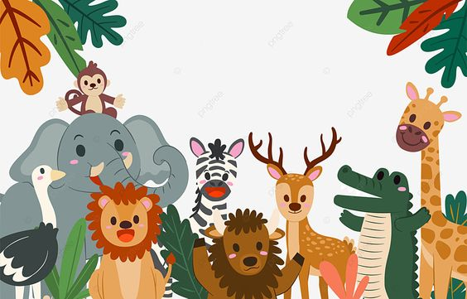
Đọc thơ trên nền nhạc theo phong cách rap

Slide 8
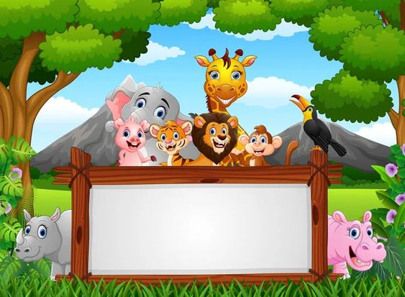
Giáo dục
Trong thế giới các loài vật có rất nhiều điều kỳ diệu, ở đó các con vật không chỉ giao tiếp với nhau bằng âm thanh mà chúng còn sử dụng các bộ phận trên cơ thể nữa đấy

Slide 10




